Slide 1
SCOUTEO
JavaFX 25
Spring Boot
Sistema de Gestion Deportiva para Clubes de Futbol
PostgreSQL
Alberto Perez Oncina
CFGS Desarrollo de Aplicaciones Multiplataforma | Curso 2024 - 2025
Cloud Run
React Native

Slide 2
SCOUTEO
CONTEXTO
Por que Scouteo?
Los clubes de base gestionan de forma manual y dispersa
01
02
03
Comunicacion
Datos
Gestion medica
Convocatorias, avisos y cambios de horario por WhatsApp — sin historial ni trazabilidad.
Estadisticas de jugadores y plantillas gestionadas en Excel, sin conexion entre modulos.
Lesiones e historial medico en papel — imposible de consultar rapidamente.
Scouteo centraliza jugadores, partidos, entrenamientos, lesiones e informes en una sola plataforma.
2 / 7

Slide 3
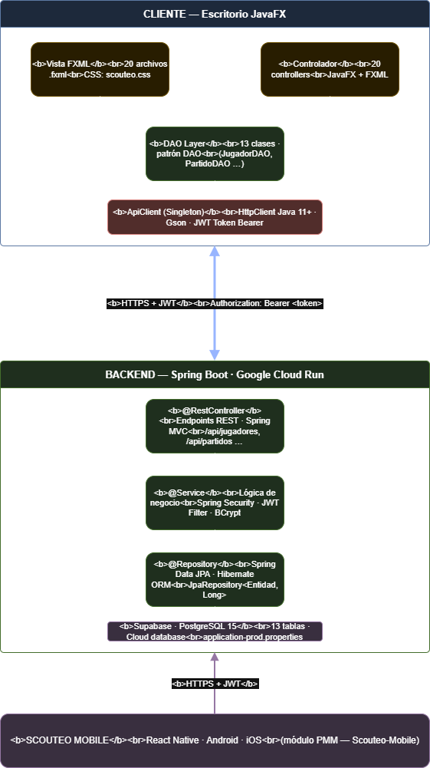
SCOUTEO
DISENO
Arquitectura del Sistema
App Escritorio
JavaFX 25 + FXML + jpackage (.exe)
API REST
Spring Boot 3.3 en Google Cloud Run
Base de Datos
PostgreSQL 15 en Supabase (cloud)
App Movil
React Native, Android & iOS
Toda la comunicacion usa HTTPS + JWT
3 / 7

Slide 4
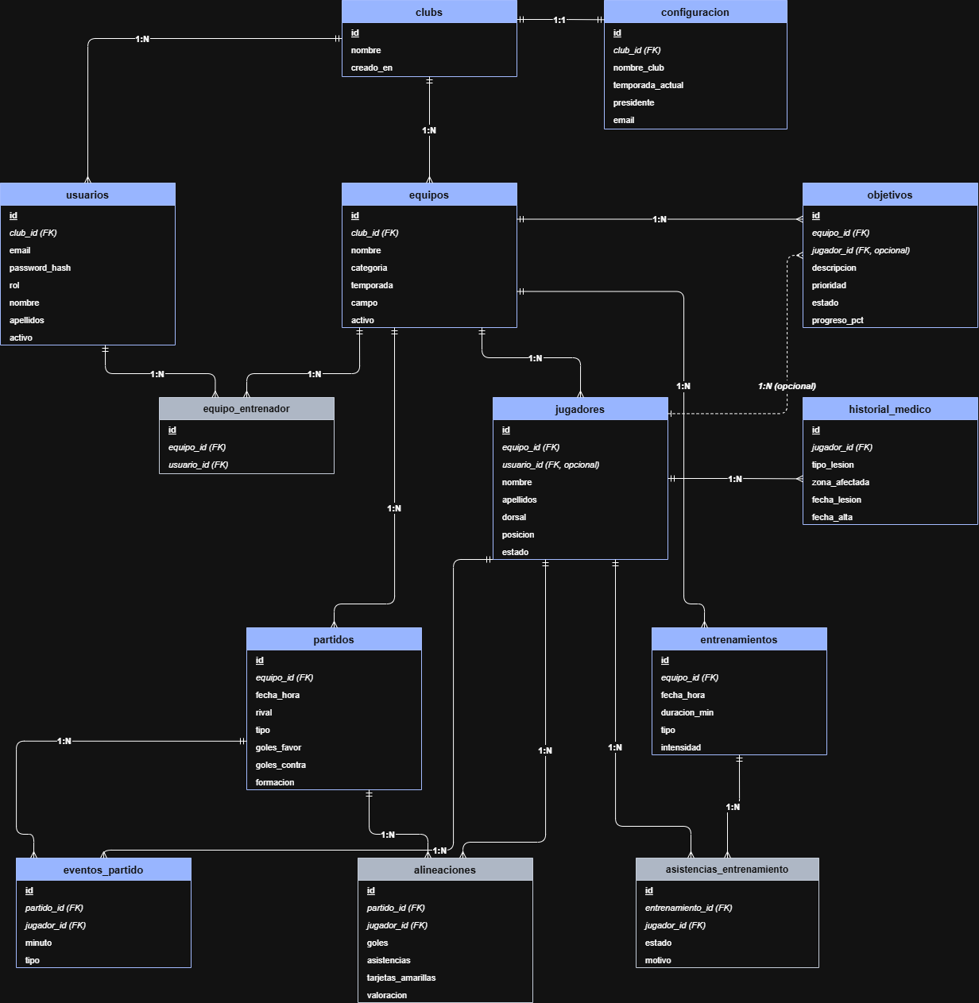
SCOUTEO
DATOS
Base de Datos
Supabase - PostgreSQL 15 - Esquema relacional
15
Tablas del modelo:
clubs - configuracion - usuarios
equipos - equipos_entrenadores
jugadores - permisos_usuario
partidos - convocatorias
alineaciones - eventos_partido
entrenamientos - asistencia_entrenamientos
historial_medico - objetivos
TABLAS
4 / 7

Slide 5
SCOUTEO
STACK
Tecnologias Utilizadas
CLIENTE ESCRITORIO
BACKEND / API
APP MOVIL
Java 24 + JavaFX 25
Spring Boot 3.3
React Native
Lenguaje y framework de interfaz
Framework principal del backend
Framework cross-platform
FXML + CSS
Spring Security + JWT
Android & iOS
Vistas declarativas, estilos separados
Autenticacion y autorizacion
Compilado para ambas plataformas
HttpClient Java 11
Spring Data JPA
Misma API REST
Comunicacion HTTP sin dependencias
ORM, repositorios, Hibernate
Reutiliza el backend existente
Gson 2.10
BCrypt
JWT
Serializacion / deserializacion JSON
Cifrado de contrasenas
Misma capa de seguridad
JasperReports 7.0
Supabase PostgreSQL 15
Generacion de informes en PDF
Base de datos en la nube
jpackage
Google Cloud Run
Instalador nativo ScouteoSetup.exe
Despliegue serverless del backend
5 / 7

Slide 6
SCOUTEO
DEMO
Flujo End-to-End en Vivo
Se muestra el recorrido completo: BD -> API -> Escritorio -> Movil
1
2
3
4
5
Login
Editar
API Cloud
Supabase
App Movil
Dashboard Jugadores
Cambiar dato Guardar
PUT /api Spring Boot
Tabla BD en tiempo real
Mismo dato reflejado
Formulario edicion jugador
Partidos + Convocatoria
Estadisticas jugador
Generacion PDF
Esta diapositiva permanece en pantalla mientras se realiza la demostracion en directo
6 / 7

Slide 7
SCOUTEO
RESULTADOS
Conclusiones
Lo que propuse
Lo que entrego
App escritorio JavaFX multiplataforma
API REST en la nube
Base de datos relacional centralizada
Autenticacion JWT + control de roles
Generacion de informes PDF
App movil complementaria
OK Instalador .exe - JavaFX 25 - Windows
OK Spring Boot en Google Cloud Run
OK 15 tablas en Supabase PostgreSQL
OK 3 roles - Spring Security - BCrypt
OK JasperReports - 3 tipos de informe
~ React Native - funcionalidades basicas
7 / 7
Mejoras futuras: modo offline - notificaciones push - modulo economico - IA de alineaciones

